Slide 1
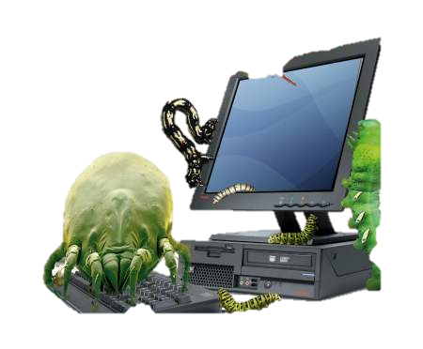
MALWARE
Zlonamjerni softver i kako se zaštititi

Slide 2
Pojam i definicija
Riječ Malware nastala je spajanjem riječi Malicious i Software i prevodi se kao „zlonamjerni (maliciozni) softver“
Malware je zlonamjeran i neželjeni program koji pristupa računaru bez odobrenja korisnika i ima za cilj da nanese štetu računaru ili zloupotrijebi informacije koje se u njemu nalaze.

Slide 3
Simptomi infekcije
Operativni sistem ne može da se podigne
Računar radi usporeno
Internet konekcija je spora
Ne možemo da otvorimo neki program
Programi se pokreću sami od sebe
Javljaju se neobične poruke o greškama
U web pregledaču se otvaraju stranice koje nismo tražili
Dok surfujemo internetom stalno se pojavljuju reklame i oglasi
Umjesto Google pretraživača pojavio se neki drugi nepoznati pretraživač

Slide 4
U malware spadaju:
Kompjuterski virus
Kompjuterski crv
Trojanski konj
Spyware
Adware
Rootkit
Browser Hijacker

Slide 5

VIRUS
Mali samokopirajući program. Širi se putem računarske mreže ili prenosivih medija.
Može da ošteti podatke, softver, a u pojedinim slučajevima i hardver.
Sastoji se iz dva dijela: infektor (dio koji obavlja samokopiranje tj. umnožavanje virusa) i detonator (dio koji nanosi štetu)

Slide 6
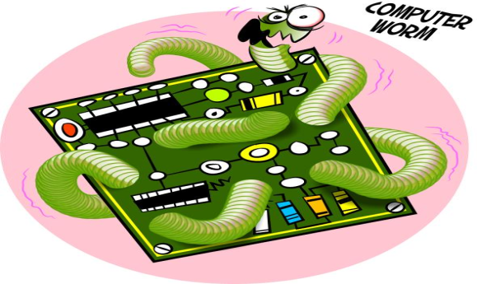
CRV (worm)
Program koji se sam replicira tj. kopira na više mjesta i najčešće se širi putem elektronske pošte ili zaraženog fleš memorijskog uređaja
Samostalan program - nije potrebno da se veže za neku datoteku ili program (za razliku od virusa)
Njegovo loše dejstvo ogleda se uglavnom u zagušenju mreže i zauzimanju memorije

Slide 7
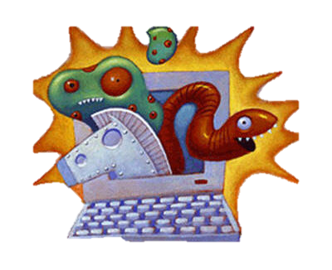
TROJANSKI KONJ
Zlonamjerni program koji je „maskiran“ u koristan program (npr. prikazuje se kao antivirus program a u stvari omogućava virusima ili hakerima ulaz u rač.sistem)
Nema mogućnost da sam sebe umnožava
Termin potiče od grčke priče o trojanskom konju

Slide 8

SPYWARE
Spyware se prevodi kao „špijunski program“
Program koji se tajno instalira na nekom računaru, prikuplja informacije o korisniku zaraženog računara i šalje ih svom autoru.
Može da prikuplja privatne informacije, informacije o posjećenim stranicama, korisnička imena, lozinke, brojeve platnih kartica i sl.
Posebna vrsta špijunskih programa su Keylogger programi koji pamte sve što korisnik otkuca na tastaturi i te podatke zloupotrebljavaju

Slide 9
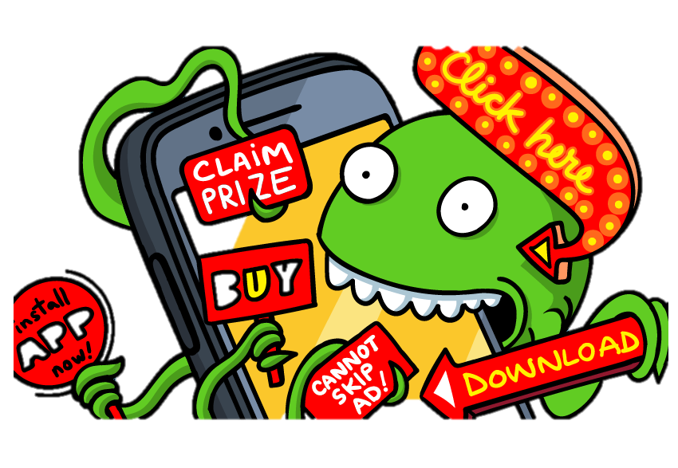
ADWARE
Advertising supported software – softver čiji je cilj reklamiranje
Adware je bilo koji program koji automatski pušta, pokazuje ili preuzima reklame na vaš računar. Ove reklame mogu biti u više formata, a najčešći je pop-up prozor koji se pojavljuje prilikom surfovanja internetom.
Adware sam po sebi ne nanosi nikakvu štetu korisniku ali može u sebi sadržati i spyware pa se svrstava u programe koji narušavaju privatnost korisnika. Može da prati i aktivnost korisnika na internetu
i to koristi u markentinške svrhe.

Slide 10
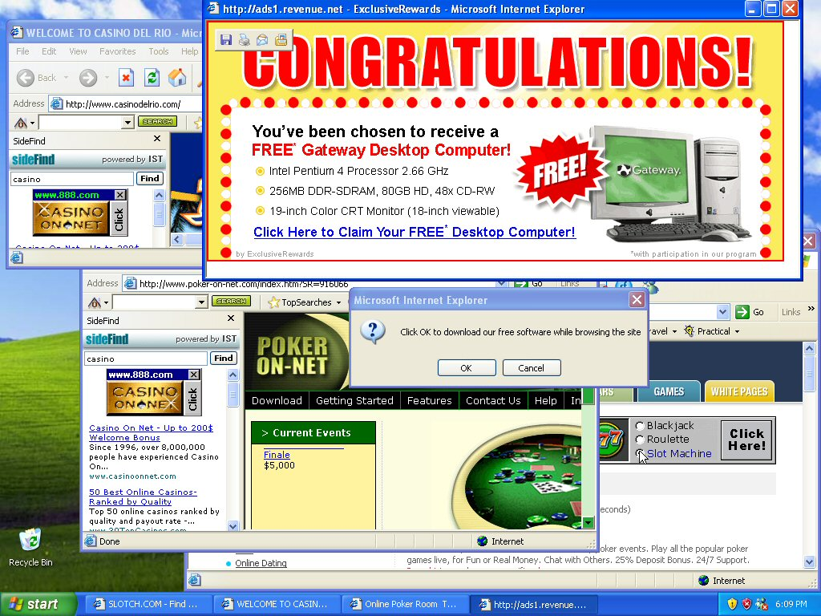
ADWARE

Slide 11

ROOTKIT
Rutkit je program koji nekome omogućava stalni pristup vašem računaru dok se pri tome skriva od administratora jer izgleda kao da je neka standardna alatka operativnog sistema.
Haker instalira rutkit prilikom direktnog administratorskog pristupa računaru
Rutkit omogućava hakeru potpunu kontrolu nad računarom
Smatra se najnaprednijim malverom
Teško se otkriva i dokazuje njegovo prisustvo
Uklanjanje je gotovo nemoguće i najčešće je jedini način reinstalacija operativnog sistema

Slide 12
BROWSER HIJACKER
HIJACKER= razbojnik, otmičar, terorista
Program koji napada web browser i mijenja njegova podešavanja tako da vrši redirekciju (preusmjeravanje) sa web adresa koje korisnik otkuca na određeni (ciljni) web sajt koji korisnik nije imao namjeru da posjeti.
Većina hijacker-a promijeni početnu stranicu (home page) ili alate za pretragu (search pages).
Web sajt koji se otvara pomoću ovog programa može da prikuplja informacije o računaru čiji je browser napadnut, a može i da sadrži reklame koje plasira korisniku napadnutog browsera

Slide 13


PREVENCIJA I ZAŠTITA
Antivirus programi – softver koji pruža zaštitu, otkrivanje i uklanjanje malware-a. Postoje besplatni antivirus programi, kao i oni koji se plaćaju.
Firewall (vatreni zid) – Služi da spriječi neovlašteni pristup računaru

Slide 14
Najpoznatiji antivirus programi koji su besplatni:
Avast Free antivirus
Avira Free antivirus
AVG Antivirus Free
Bitdefender Antivirus Free edition
Panda Free Antivirus

Slide 15
Najpoznatiji antivirus programi koji se plaćaju:
Avast Pro antivirus
ESET NOD32
Kaspersky Antivirus
Bitdefender Antivirus Plus
Panda Free Antivirus
Symantec Norton Antivirus

Slide 16
Pravila za antivirus programe
Najbolje je instalirati jedan antivirus program, jer više antivirus programa previše opterećuju sistem i smetaju jedan drugom
Antivirus program mora redovno da se ažurira (update). Postoje dvije vrste ažuriranja kod antivirusa: ažuriranje samog softvera i ažuriranje podataka o virusima (virus database)
Kad se priključi fleš memorija ili skine neki fajl sa interneta, treba odmah skenirati pomoću antivirus programa
Voditi računa o sadržajima koje pregledamo na internetu kao i o linkovima koje pratimo

Slide 17
Pravila za antivirus programe
Izbjegavati preuzimanje igrica i programa jer to vrlo često se preuzme i virus
Na sumnjivim stranicama ne ostavljati svoje podatke
Ne otvarati e-mailove od nepoznatih i sumnjivih pošiljalaca
Na internetu postoje zlonamjerni programi koji se reklamiraju kao antivirus programi, a u stvari napadaju kompjuter dok se pretvaraju da čiste naš sistem od virusa

